Slide 1
第二章 控制系统的数学模型
概述
2−1 时域数学模型
2−2 复数域数学模型
2−3 信号流图

Slide 2
概述
1、数学模型的定义
2、建立数学模型的意义
3、建立数学模型的方法
4、建立数学模型的工具

Slide 3
1、系统数学模型的定义
描述系统内部物理量(或变量)之间关系的数学表达式称为数学模型。
物理模型 任何元件或系统实际上都是很复杂的，难以对它作出精确、全面的描述，必须进行简化或理想化。简化后的元件或系统为该元件或系统的物理模型。简化是有条件的，要根据问题的性质和求解的精确要求，来确定出合理的物理模型。
电子放大器 看成 理想的线性放大环节。
通讯卫星 看成 质点 。

Slide 4
2、数学模型的意义
定量研究的基础
研究系统运行规律的基础
对系统行为进行控制的基础
对系统未来进行预测的基础

Slide 5
3、建立数学模型的方法
解析法
根据具体系统服从的规律，运用适当的数学工具
列出各变量间的关系。
实验法
在系统内部关系复杂时，为达到某种目的，可以
通过实验手段，测量该系统的输入输出，然后运用系
统辨识的手段，构建出一个近似的数学模型。

Slide 6
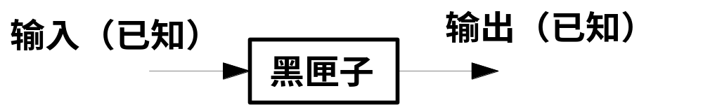
实验法－: 基于系统辨识的建模方法
已知知识和辨识目的
实验设计--选择实验条件
模型阶次--适合于应用的适当阶次
参数估计--最小二乘法
模型验证—将实际输出与模型的计算输出进行比较，系统模型需保证两个输出之间在选定意义上的接近

Slide 7
4、建立数学模型的数学工具
数学模型
时域模型
频域模型
方框图和信号流图
状态空间模型
微分方程
传递函数
拉氏变换传递函数，Z变换传递函数
差分方程
其他数学工具（如Rough Set，Petri等）

Slide 8
2−1 时域数学模型
一、线性元件的微分方程
二、控制系统微分方程的建立
三、线性系统的特性
四、线性定常微分方程的求解（拉氏变换法）
五、非线性微分方程的线性化
六、运动的模态（振型）Mode

Slide 9
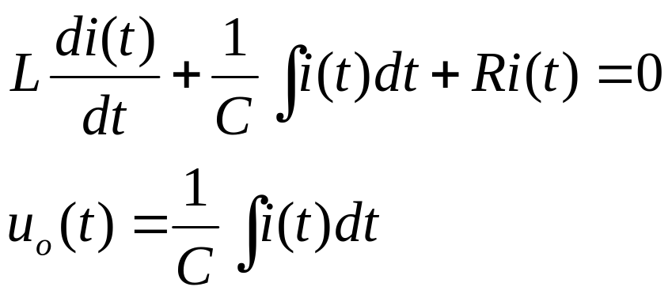
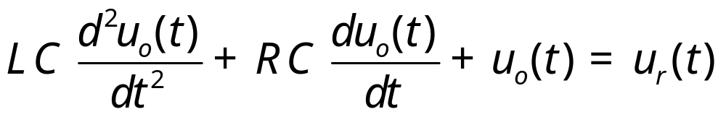
一、线性元件的微分方程
L
R
U_{r}(t)
C
U₀(t)
例2−1 RLC 无源网络的微分方程
根据基尔霍夫电压定律
合并，整理

Slide 10





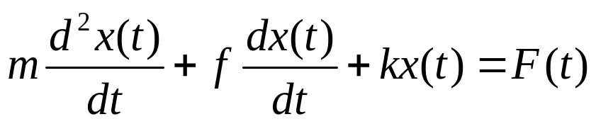

[例2-2] 求弹簧-阻尼-质量的机械位移系统的微分方程。输入量为外力F，输出量为位移x。
F
[解]：图1和图2分别为系统原理结构图和质量块受力分析图。图中，m为质量，f为粘性阻尼系数，k为弹性系数。
F
m
m
f
图1
图2
根据牛顿定理，可列出质量块的力平衡方程如下：
这也是一个两阶定常微分方程。X为输出量，F为输入量。
在国际单位制中，m,f和k的单位分别为：

Slide 11
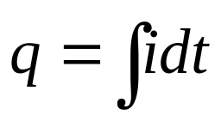
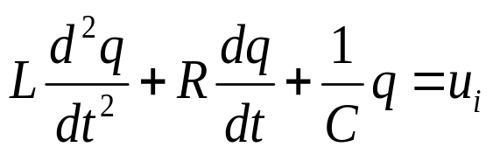
[需要讨论的问题]：
相似系统和相似量：
我们注意到例2-1的微分方程形式是完全 一样的。
这是因为：若令 (电荷)，则例2-1的结果变为：
可见，同一物理系统有不同形式的数学模型，而不同类型的系统也可以有相同形式的数学模型。
[作用]利用相似系统的概念可以用一个易于实现的系统来模拟相对复杂的系统，实现仿真研究。

Slide 12
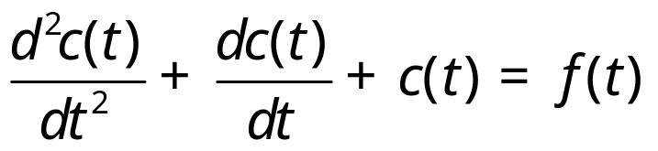


二、线性系统的特性
在经典控制领域，主要研究的是线性定常控制系统。如果描述系统的数学模型是线性常系数的微分方程，则称该系统为线性定常系统，其最重要的特性便是可以应用线性叠加原理，即系统的总输出可以由若干个输入引起的输出叠加得到。
1、线性系统的性质
可叠加性
均匀性（或奇次性）
若
则

Slide 13
2、线性系统性质的应用
多个外作用产生的响应可通过逐个外作用响应的
叠加。
零输入和零初始条件响应合成得到非零响应。
系统对输入和干扰分别研究。
只有线性时不变微分方程才能运用Laplace变换为
代数方程。

Slide 14
三、非线性微分方程的线性化
在实际工程中，几乎所有的器件、系统都是非线
性的，完全线性的几乎没有。
（1）许多情况下，在一定工作范围，一定精度范围
下，可以近似看作是线性。
（2）严重非线性情况下，在工作点附近，可以局部
的线性化。

Slide 15
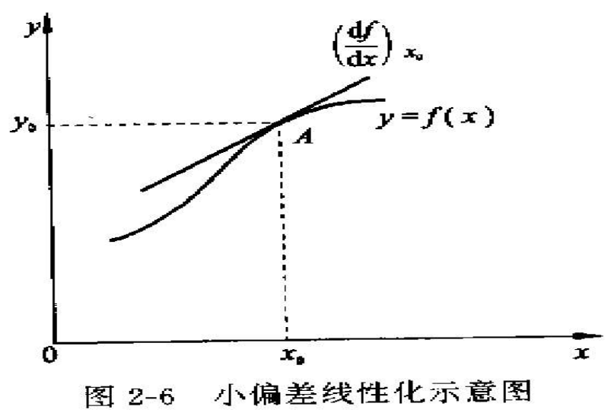

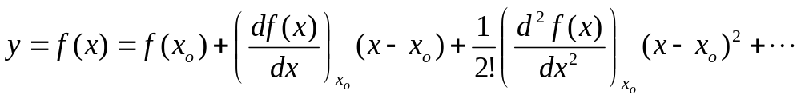
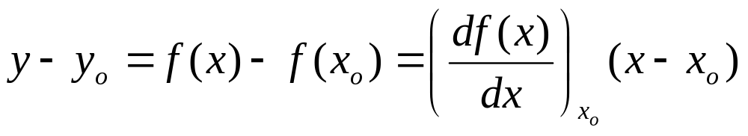
局部线性化－切线法（小偏差法）
连续变化的非线性函数：
在该点附近用泰勒级数展开
增量较小时略去其高次幂项，则有

Slide 16
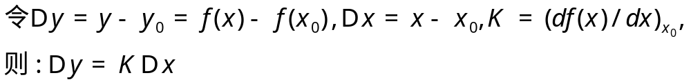


写出增量线性化微分方程
略去增量符号，便得到函数 在工作点A附近的线性化方程：
显然，上式是线性方程，是非线性方程的线性表示。为了保证近似的精度，只能在工作点附近展开。

Slide 17

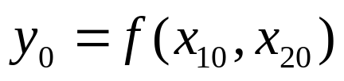



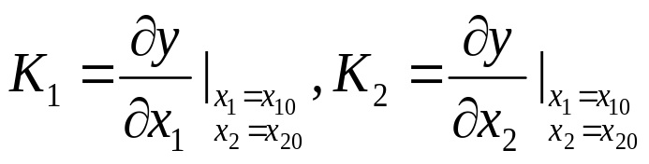
对于具有两个自变量的非线性方程，也可以在静态工作点附近展开。设双变量非线性方程为： ，工作点为
。则可近似为：
式中： ， 。
为与工作点有关的常数。
[注意]：
⑴上述非线性环节不是指典型的非线性特性(如间隙、库仑干摩擦、饱和特性等)，它是可以用泰勒级数展开的。
⑵实际的工作情况在工作点附近。
⑶变量的变化必须是小范围的。其近似程度与工作点附近的非线性情况及变量变化范围有关。

Slide 18
四、线性定常微分方程的求解（拉氏变换法）
微分方程的解法
直接解析法（分离变量法） 适用于少量简单的情况
Laplace变换解析法 仅适用于线性时不变情况
状态转移矩阵法 仅适用于线性时不变情况
数值法 适用于所有情况
本节讨论用Laplace变换法解线性时不变微分方程

Slide 19
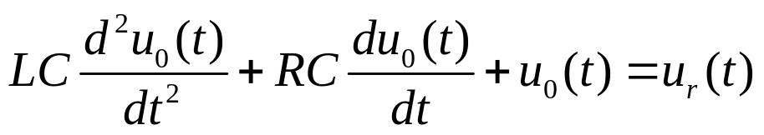

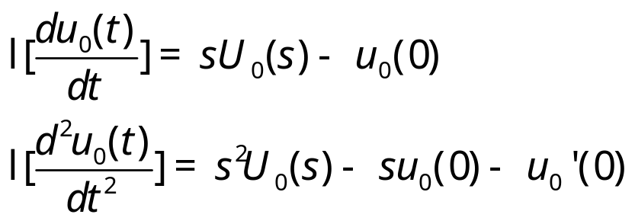
例2-6 已知L=1H,C=1F,R=1欧姆，且电容上的初始电压
U₀(0)=0.1V，初始电流i(0)=0.1A，电源电压u_{r}(t)=1V。求
电路突然接通电源时，电容电压u₀(t)的变化规律。
解：
【RLC无源网络微分方程】为：
L
R
U_{r}(t)
C
U₀(t)
令
据Laplace变换的微分性质

Slide 20
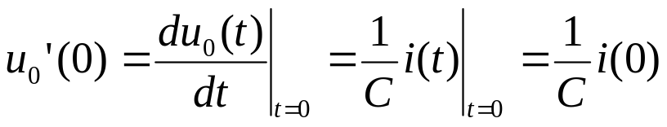
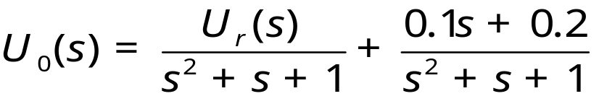
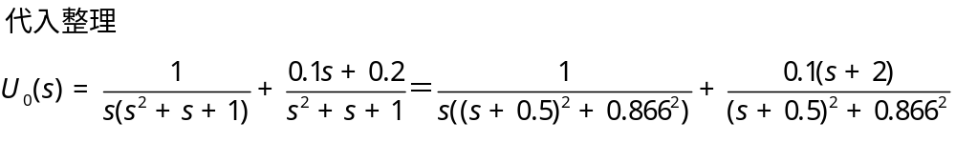
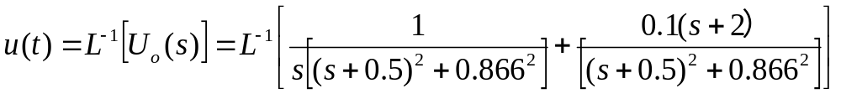
其中：
待入整理得：

Slide 21
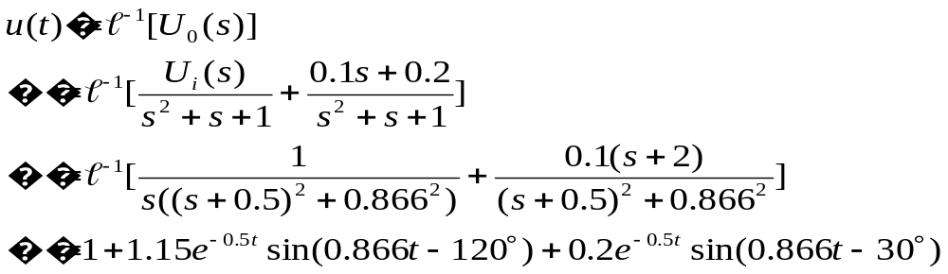
零初始条件响应
零输入响应
由输入电压产生的输出分量
与初始条件无关
由初始条件产生的输出分量
与输入电压无关
零初始条件响应＋零输入响应＝单位阶跃响应

Slide 22
【Laplace法解线性定常微分方程归纳】
（1）考虑初始条件，对微分方程中的每一项分别进行
拉氏变换，将微分方程转换为变量s的代数方程；
（2）由代数方程求出输出量的拉氏变换表达式，使之
成为典型分式之和；
（3）反Laplace变换得到输出量的时域表达式。

Slide 23

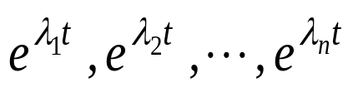
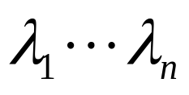
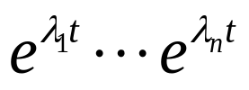

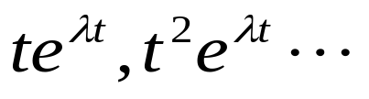

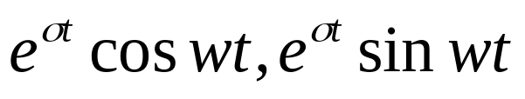
五、运动的模态（振型）Mode
齐次微分方程的解：通解+特解
通解由特征根所决定，若n阶微分方程的特征根为
称 为该微分方程的运动模态。
（1）定义：所谓模态，即齐次微分方程的独立解，n
阶微分方程有n个独立解。每一种模态代表一种类型的运动形式。微分方程的通解是这些独立解的线性组合。
（2）特征根与模态形式的关系
特征根
模态
单实根
多重根
一对共轭复根

